Slide 1
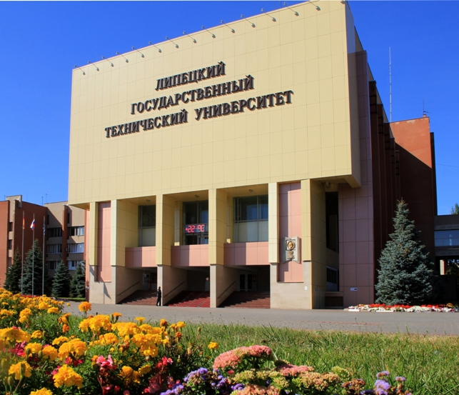
ФГБОУ ВО «Липецкий государственный
технический университет»
«Минута безопасности»

Slide 2
1. Действия при получении сообщения об угрозе минирования объекта (минировании):
2
сообщить ректору (лицу, его замещающему) об угрозе минирования, по их указанию или самостоятельно сообщить в правоохранительные органы с указанием наименования объекта и его адреса
в дальнейшем действовать по распоряжениям ректора

Slide 3
2. При обнаружении на территории объекта или в непосредственной близости от него предмета, похожего на взрывное устройство:
3
категорически запрещено пользоваться мобильной связью и электро-радиоаппаратурой в непосредственной близости от предмета;
при обнаружении подозрительного предмета немедленно сообщить ректору (лицу, его замещающему) и сотрудникам охраны, лично или используя при этом стационарный телефон;
до прибытия охраны организовать на расстоянии не менее 50 метров оцепление места нахождения подозрительного предмета;
не трогать обнаруженный предмет, не предпринимать самостоятельных мер по его обезвреживанию;
подготовиться к эвакуации, прослушав сообщение по сети оповещения об эвакуации (или по распоряжению ректора).

Slide 4
3. При попытке вооруженного проникновения и проникновении вооруженных лиц на территорию объекта:
4
при обнаружении на территории объекта подозрительных посетителей, вооруженных лиц незамедлительно сообщить ректору (лицу, его замещающему), по его указанию или самостоятельно сообщить по мобильному телефону «112» с указанием наименования объекта и его адреса;
в дальнейшем действовать по распоряжениям ректора;
обучающимся и посетителям строго слушаться указаний работников университета;
для сохранения жизни и здоровья необходимо спрятаться в тех местах, где не достанет пуля или осколки взрывного устройства.

Slide 5
3. При попытке вооруженного проникновения и проникновении вооруженных лиц на территорию объекта:
5
При нахождении на территории университета:
немедленно уйти в сторону от опасности, уводя за собой людей, которые находятся в непосредственной близости, при возможности покинуть территорию объекта, в зимний период принять все возможные меры к недопущению обморожения обучающихся.
При нахождении в здании университета:
работник должен запереть аудиторию/помещение на ключ изнутри и отвести обучающихся вглубь помещения. Если дверь не имеет замка, то её следует забаррикадировать мебелью;
укрыться за партами, отключить звуковые сигналы и вибрацию у сотовых телефонов, стараться не выдавать себя и ни в коем случае не паниковать;
сидеть тихо, пригнувшись за партами как можно ближе к полу, особенно вблизи окон. Это правило особенно важно в случае штурма помещения силовыми методами;
во время штурмовой операции силовых структур нужно сразу лечь на пол и прикрыть голову руками; оставаться в таком положении до тех пор, пока не наступит команда от сотрудников правоохранительных органов, в противном случае можно попасть под пулю;
после освобождения и обезвреживания преступников оставаться на месте и дожидаться своей эвакуации из учебного заведения.

Slide 6
3. При попытке вооруженного проникновения и проникновении вооруженных лиц на территорию объекта:
6
Если в момент нападения преступника работники, обучающиеся, посетители объекта университета оказались вне аудитории/помещения, то необходимо:
срочно покинуть коридоры или холлы здания;
переместиться в ближайшее помещение, уводя с собой людей, находящихся поблизости, постараться спрятаться за какой-нибудь дверью и запереться на ключ;
отключить звуковые сигналы и вибрацию у сотового телефона, чтобы случайно не выдать свое присутствие, так как преступник может заподозрить неладное и просто взломать любую дверь выстрелом из оружия;
находиться в безопасном месте до окончания силовой операции правоохранительных органов и по ее окончанию дожидаться своей эвакуации.

Slide 7
3. При попытке вооруженного проникновения и проникновении вооруженных лиц на территорию объекта:
7
Если преступник проник в аудиторию/помещение, то необходимо:
подчинятся любым его требованиям, не спорить и не устраивать словесную перепалку;
вести себя спокойно, не делать резких, вызывающих движений, которые могут спровоцировать преступника к применению оружия и привести к человеческим жертвам, стараться не смотреть ему в глаза;
не пытаться самостоятельно вступать с преступником в переговоры и тем более разоружить стрелка;
необходимо запомнить полезную информацию, которая может пригодиться сотрудникам правоохранительных органов (характерные приметы, пол захватчика или захватчиков, примерный возраст, комплекция, говор или акцент, имена, оружие, поведение преступника).
В случае получения ранения постараться не двигаться с целью уменьшения потери крови.

Slide 8
ПОРЯДОК ЭВАКУАЦИИ
8
1. Эвакуируются все работники, обучающиеся, посетители.
2. Работники университета руководят эвакуацией: осуществляют организованный проход через соответствующие выходы.
3. Эвакуация должна происходить организованно: без паники, разговоров, шума и суеты.

Slide 9
КОНТАКТНЫЕ ДАННЫЕ
9
Наименование должности | Контактный телефон
Ректор | 32-80-00
Проректор по административной работе и комплексной безопасности | 32-80-15
Система вызова экстренных оперативных служб через единый номер | 112

Slide 10
СИГНАЛЫ ДЛЯ ОПОВЕЩЕНИЯ
РАБОТНИКОВ, ОБУЧАЮЩИХСЯ, ПОСЕТИТЕЛЕЙ
10
Наименование сигнала | Обозначение
«Внимание всем! Молния»* | Попытка вооруженного проникновения и проникновение вооруженных лиц на территорию объекта университета.
«Внимание всем! Ключ»* | На объекте университета вооруженный(е) лицо(а), необходимо укрыться в аудитории (помещении) и закрыть двери.
«Внимание всем! Заря»* | Получение сообщения об угрозе минирования или минировании объекта университета.
«Внимание всем! Покинуть здание университета!»* | Принятое решение об эвакуации работников, обучающихся и посетителей университета.
«Внимание всем! Покинуть территорию университета!»* | Принятое решение о рассредоточенной эвакуации с территорий университета работников, обучающихся и посетителей университета.
* при наличии информации текст сигнала может быть дополнен указанием конкретного корпуса.

Slide 11
СПАСИБО
ЗА ВНИМАНИЕ!

